Slide 1
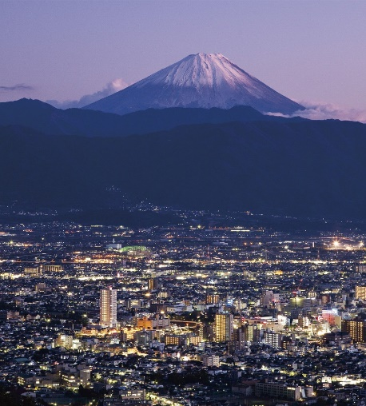
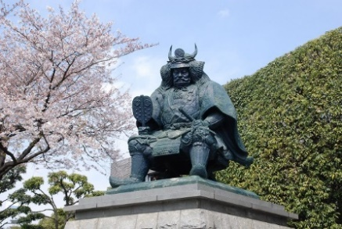
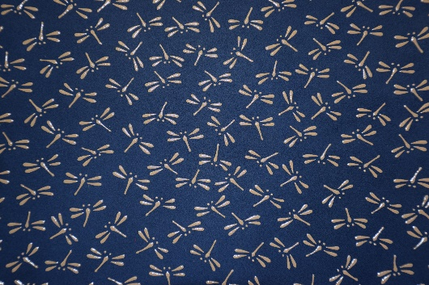
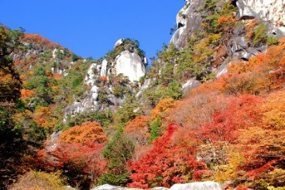

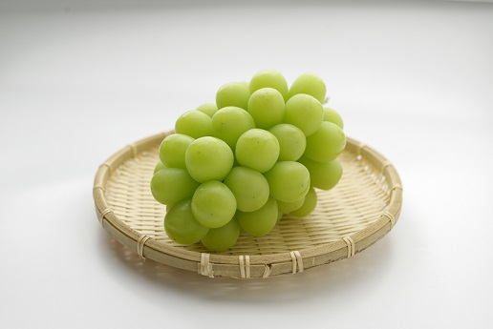
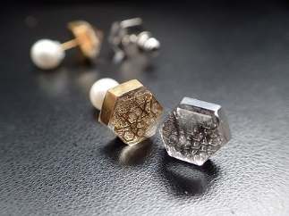

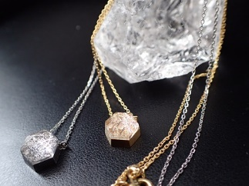
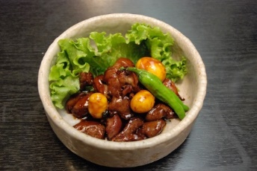
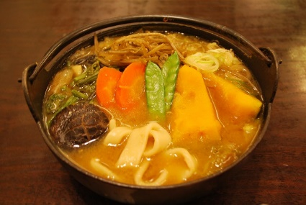
企業版ふるさと納税
～人・まち・自然が共生する
未来創造都市 甲府～
甲府市

Slide 2
目次
１ 「子ども応援」分野
２ 「女性活躍」分野
３ 「健康づくり」分野
４ 「産業・まちづくり」分野
５ 「歴史・文化」分野
・・・・・・・・・・・・・・・・・・・・・１
・・・・・・・・・・・・・・・・・・・・・・２
・・・・・・・・・・・・・・・・・・・・・・２
・・・・・・・・・・・・・・・・・３
・・・・・・・・・・・・・・・・・・・・４

Slide 3







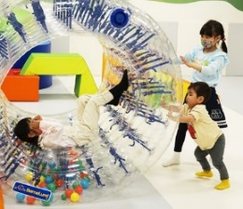

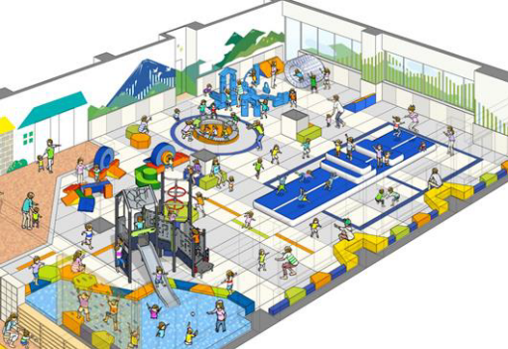



甲府市 公民連携推進事業
＜ 企業版ふるさと納税 ＞
甲府市では、人口減少、少子高齢社会が進行する中でも、民間企業など多様な主体の皆様が有する専門性や機動性、ノウハウなどを市政に活かし、各取組を進めていくことが必要であると考えております。民間企業等の皆様との積極的な連携・協働の一層の推進により、公民による役割分担のもと、民間企業等の成長・発展、さらには市民サービスの向上や、地域活力の増進に取り組んでまいります。
１ 「子ども応援」分野
「子育て」支援に加え、「子育ち」を応援する施策を推進し、子どもたちが心豊かにたくましく成長できる「こども輝くまち」を実現します。
子ども未来応援施策の推進
（甲府市子ども未来応援条例に基づく居場所づくりや機会体験づくりを創出）
⇒地域において子どもの育ちを応援する活動を行っている方と「甲府市子ども応援センター」を核としたネットワークを構築し、各地域の課題を共有しながら、子どもの居場所づくりをはじめとする、地域での子育ちを応援する施策の更なる推進に取り組みます。
こども輝くまち
未来を担う子どもの
健やかな育成を甲府から！
おしろらんど（子ども屋内運動遊び場）
⇒子どもの健やかな成長に必要な「遊び」を中心とした身体活動をいつでも楽しめる「運動遊び場」のオープンや、運動遊びの推進を図るプレイリーダーの育成など、一層の「子育ち支援」を推進していきます。
令和3年4月OPEN!!
「GIGAスクール構想」の推進
⇒国際化・情報化（情報技術）などが進む中、世界で活躍できる人材や情報技術の知識・技能を習得した人材などを育成するため、高速大容量の通信ネットワークや小中学校の児童生徒への１人１台端末の整備など「GIGAスクール構想」の推進による教育のICT化と、
国際感覚豊かな子ども育む国際教育の充実を図ります。
１

Slide 4




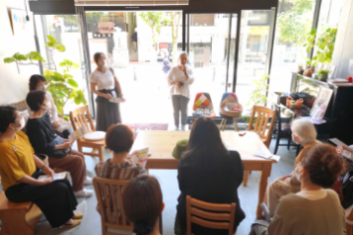




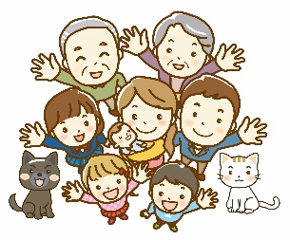
２ 「女性活躍」分野
女性が個性や能力を活かしながら、職場や地域などで活躍する「女性活きいきのまち」を実現します。
起業支援など女性活躍に向けた支援事業の充実
⇒2021年に「日本女性会議」の本市での開催を契機に、男女共同参画社会の実現や、女性の仕事と家庭の両立など、女性活躍の推進に向けた取組を推進します。
女性活きいき
宝石のきらめき
女性活躍
甲府で女性が輝く
子育てを終えた女性や働く意欲のある女性などを就職へと着実に結びつける就労支援や起業支援など、女性に寄り添った相談・対応に取り組みます。
３ 「健康づくり」分野
健康の好循環を創出し、いつまでも健やかで活躍できる「健康といきがいのまち」を実現します。
「元気Cityこうふ」を目指した健康づくりの推進
⇒健康寿命の延伸を図りながら活力ある甲府市を創るため、
2019年に「健康都市宣言」を制定しました。現在、インセンティブを活用し、健康意識の醸成や行動変容を促す「健康ポイント事業」をはじめとする健康づくり施策を推進し、「人」、「地域」、「まち」の「健康の好循環」をつくり、みんなが健康で、笑顔が絶えない「元気Cityこうふ」を目指しています。
健康都市
健康づくりで
「まちを元気」に！
「健康都市宣言」ロゴマーク
２

Slide 5



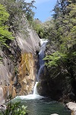
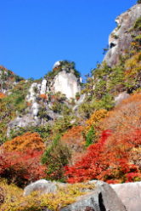
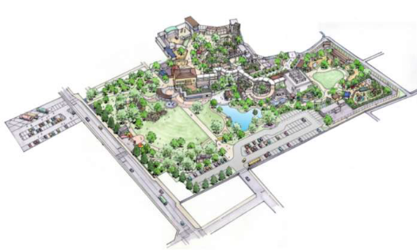


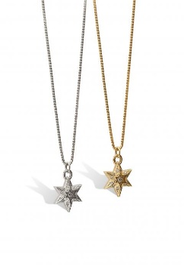
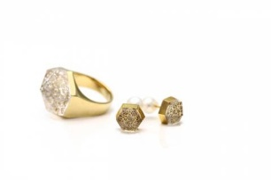
４ 「産業・まちづくり」分野
地域資源の魅力や地場産業の競争力を高めるなど、地域産業の活性化による「潤いと活力あるまち」を実現します。
日本遺産「昇仙峡」や重層的な 歴史・文化などを活用した観光振興
⇒ 「信玄公生誕500年」や「こうふ開府500年」などを契機に、本市の歴史・ワイン・ジュエリー、そして日本遺産「昇仙峡」や「甲府名山」など多種多様な地域資源を更に磨き上げ、国内外からの誘客を促進し、交流人口の増加による地域の活性化に取り組むとともに、本市の魅力向上を図ります。
新たな
観光コンテンツを創出！
日本遺産
「遊亀公園及び附属動物園」の整備
⇒子どもがいきいきと元気に遊べる場として、また、子どもからシニアまで多くの市民が集い憩える場として、遊亀公園及び附属動物園を一体的に整備し、賑わいと交流を創出するとともに、より一層親しまれ誇れる動物園を目指し、2019年に開園100周年を迎えた遊亀公園附属動物園の魅力的な特徴や特性を活かした整備を行います。
開園100年超
甲府市の市街地にある
動物園が生まれ変わる！
ジュエリーの集積産地、
出荷額トップクラス！
宝飾産業の活性化
⇒令和３年度に、タイ国とのジュエリー業界の関係性をより強固なものにすることを目的として、タイ国政府 商務省 国際貿易振興局とパートナーシップに関する覚書を締結しました。『宝石のまち甲府』として、「甲府之証」による甲府ブランド認定制度の推進や、関係団体との連携により、本市の代表的な地場産品であるジュエリーの販路拡大やプロモーションを強化し、宝飾産業の更なる活性化を図ります。
甲府の良きモノ！
３

Slide 6


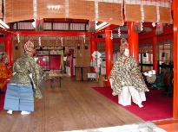
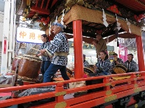
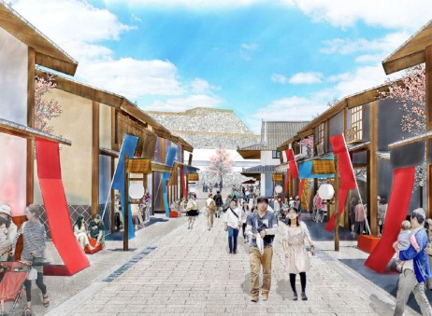
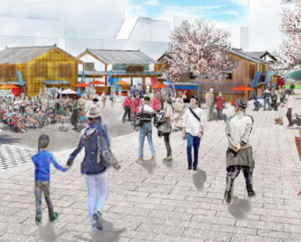
５ 「歴史・文化」分野
歴史・文化が感じられる空間や地域の新たな宝づくりにより、故郷への誇りと愛着を育み「故郷が好きなまち」を実現します。
開府500年記念事業のレガシー
⇒開府500年事業において、市民が本市の歴史や伝統・文化を再認識する中で郷土愛の醸成が図られました。次の500年に向け、更なる郷土愛の醸成と、地域の特性を活かした地域振興を図るため、地域の歴史や文化にまつわる背景などに沿った多様な文化財を俯瞰し、総合的かつ一体的な保存、活用を推進します。
開府500年
甲府の歴史・文化を
次世代につなぐ！
「甲府城周辺地域」の整備
⇒ 「お城がつなぐまち 甲府城周辺地域」をコンセプトとして、かつてそうだったようにお城がまちのシンボルとなり、お城を中心にまちと人、人と人がつながり、様々な交流を通じて賑わいを取り戻し、新たな文化を創造するまちを目指して整備を進めます。
小江戸 甲府 のまちなみ！
賑わい
交流拠点
イメージ ※建築物の配置や意匠などについては、
今後詳細な検討を行います。
【その他の取組】
移住・定住の促進
戦略的なシティプロモーションの推進
（動画配信、専門的な技術を有した人材の活用等）
農を核とした地域の活性化
不妊治療助成制度による 子どもを産み育てたいと願う方のサポート など
４

Slide 7
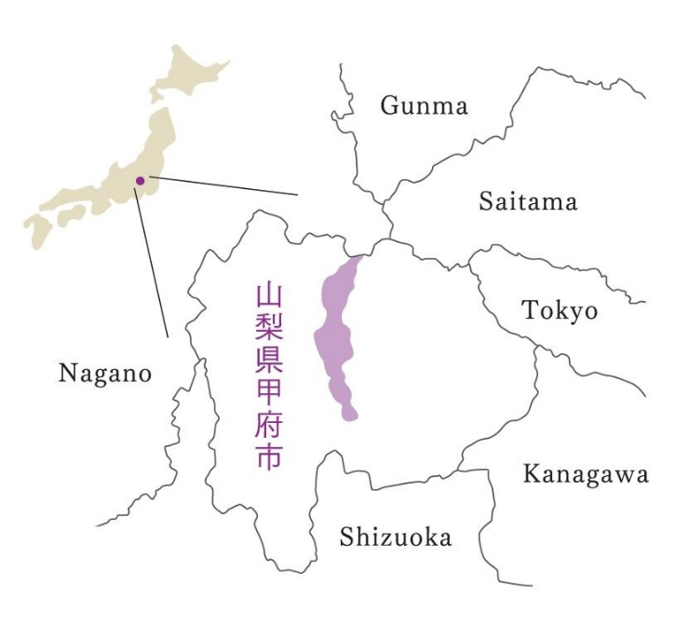
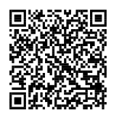
問い合わせ先
産業部産業総室ふるさと納税課 〒400-8585 山梨県甲府市丸の内一丁目18番1号
TEL／055-237-5328（直通） e-mail ／ furusaton@city.kofu.lg.jp
企業版ふるさと納税に
関する情報はこちら

